Slide 1
§2.2 基本共射放大电路的工作原理
一、基本共射放大电路的组成及各元件的作用
放大元件i_{C}=βi_{B}，工作在放大区，要保证集电结反偏，发射结正偏。
R_{c}
R_{b}
+
V_{CC}
+
T
u_{i}
u_{o}
-
V_{BB}
-
V_{CC} > V_{BB}

Slide 2
集电极电阻R_{C}，将变化的电流转变为变化的电压。
使发射结正偏，并提供适当的静态I_{B}和U_{BE}。
R_{c}
R_{b}
+
V_{CC}
+
T
u_{i}
u_{o}
-
V_{BB}
-
集电极电源，为电路提供能量。并保证集电结反偏。

Slide 3
R_{c}
R_{b}
+
V_{CC}
+
T
u_{i}
u_{o}
-
V_{BB}
-
当u_{i}=0 时，
只有直流分量I_{B}、I_{C}、I_{E}、U_{BE}、U_{CE}。
不管电压，还是电流，都会有交流分量和直流分量，且交流分量是叠加在直流分量上面的。
当u_{i}≠0 时，

Slide 4
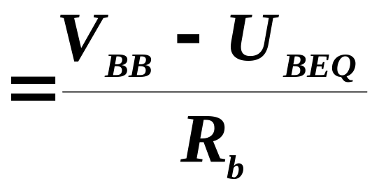

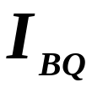
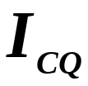
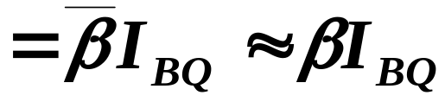

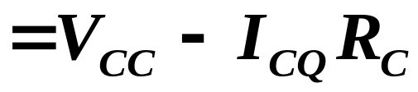
二、设置静态工作点的必要性
1、静态工作点（Q）：
静态：令u_{i}=0，求I_{BQ}、I_{CQ}、I_{EQ}、U_{BEQ}、U_{CEQ。}
R_{c}
R_{b}
+
V_{CC}
+
T
u_{i}
u_{o}
-
V_{BB}
-

Slide 5
2、设置静态工作点的原因
去除基极电源V_{BB}
（1）无电源V_{BB}，静态时，I_{B}=0、I_{C}=0、U_{CE}=V_{CC}，管子处于截止状态。
R_{c}
R_{b}
+
V_{CC}
+
T
u_{i}
u_{o}
（2）无电源V_{BB}，动态时，如果输入信号足够大，正半周时，管子导通，负半周截止，输出波形失真。如果输入信号不够大，管子始终处于截止状态。
-
V_{BB}
-
（3）要使放大电路正常工作，必须设法使管子在整个周期内均处于放大状态 。

Slide 6
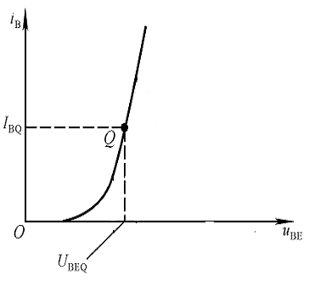
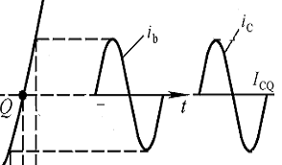

三、放大电路的工作原理及波形分析
u_{i}
o
t
i_{B}
( i_{C} )
I_{BQ}
( I_{CQ} )
o
t
u_{CE}
U_{CEQ}
R_{c}
R_{b}
o
+
t
+
T
V_{CC}
u_{o}
u_{i}
u_{o}
-
V_{BB}
o
-
t

Slide 7
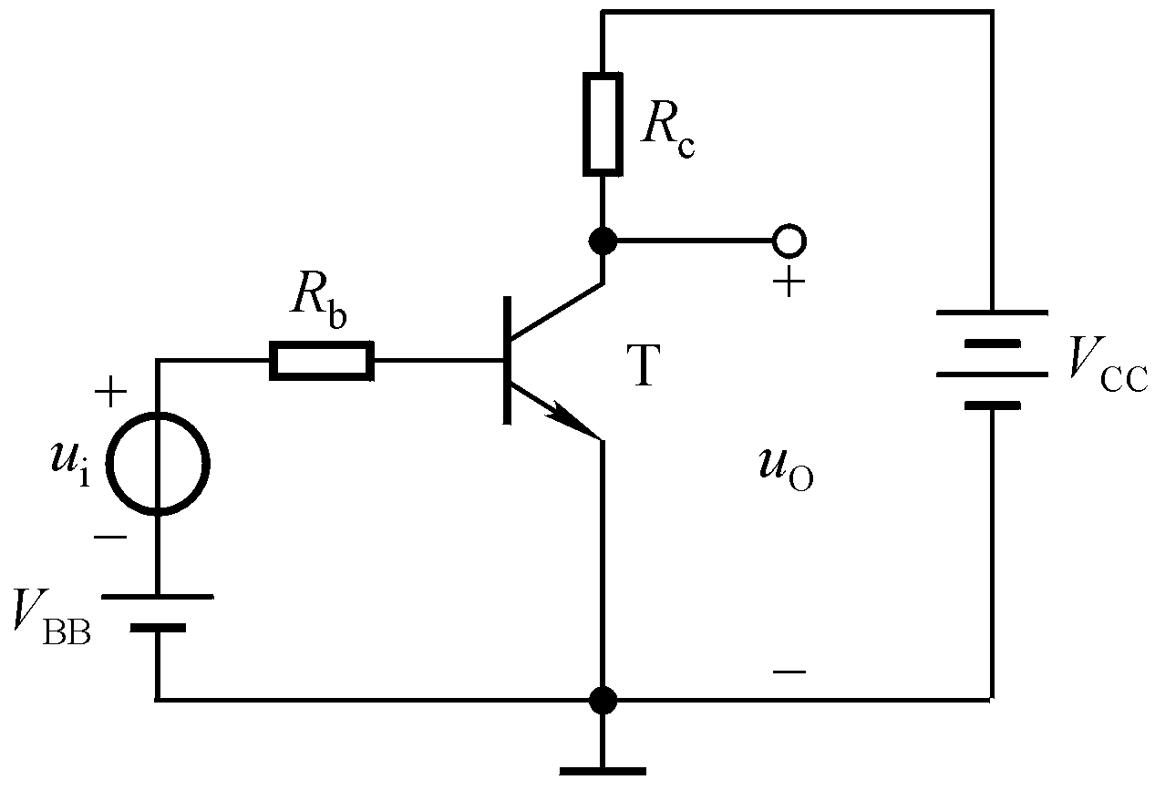
四、放大电路的组成原则
1、组成原则(第82－83页)
静态工作点合适：合适的直流电源、合适的电路参数。
动态信号能够作用于晶体管的输入回路，在负载上能够获得放大了的动态信号。
对实用放大电路的要求：共地、直流电源种类尽可能少、负载上无直流分量。

Slide 8

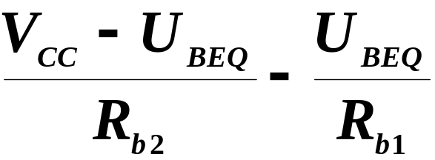

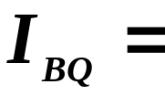
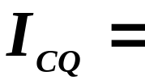
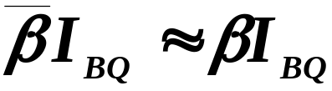
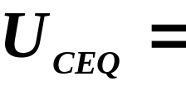
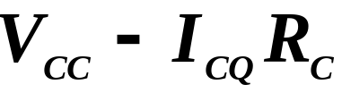
四、放大电路的组成原则
2、常见的两种共射放大电路
⑴直接耦合共射放大电路
+V_{CC}
①无负载时的静态工作点：
（令 ）
I_{C}
I_{b2}
R_{b2}
R_{c}
I_{B}
+
R_{b1}
+
T
+
+
I_{b1}
U_{CE}
-
+
U_{b1}
U_{BE}
-
u_{o}
u_{i}
-
-
-
（思考：为什么R_{b1}不可缺少？）

Slide 9
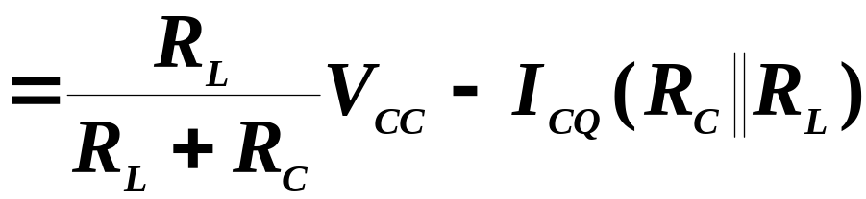
⑴直接耦合共射放大电路
②接负载时的静态工作点：
+V_{CC}
R_{b2}
R_{c}
R_{b1}
I_{C}
+
T
+
u_{o}
R_{L}
u_{i}
-
-

Slide 10
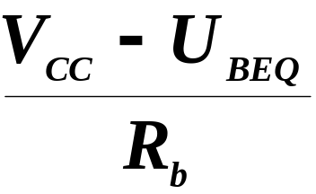
⑵阻容耦合共射放大电路
+V_{CC}
C₁、C₂为耦合电容（极性
电容，容量大）：对直流信
号相当于开路；对交流信号
相当于短路。
R_{c}
R_{b}
-
+
C₁
-
+
+
C₂
T
+
u_{o}
静态工作点：
R_{L}
u_{i}
-
-
带负载与不带负载时的静态工作点是否相同？

